Slide 1
Рассказ А.П.Чехова «Злоумышленник»

Slide 2
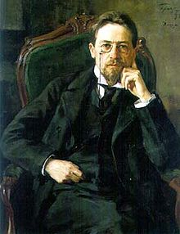
АВТОР РАССКАЗА
Антон Павлович Чехов
Русский писатель.
Родился 29 января 1860
года в Таганроге,
умер 15 июля 1904 года
в Германии.

Slide 3
ГЛАВНЫЕ ГЕРОИ РАССКАЗА
Судебный следователь
(Он судит людей, которые нарушили закон)
и
Денис Григорьев – простой крестьянин, мужик.

Slide 4
Внешность мужика Маленький, чрезвычайно тощий; С обросшими, нечесанными волосами и изъеденным рябинами лицом и глазами; Густые, нависшие брови. | Одежда мужика Пестрядинная рубаха и латаные порты; Он бос(босой, без обуви).

Slide 5
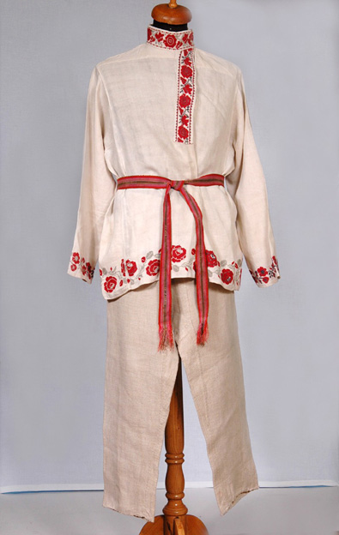
Пестрядинная рубаха –
длинная рубашка
из льна.
Залатаные порты-
зашитые штаны.

Slide 6
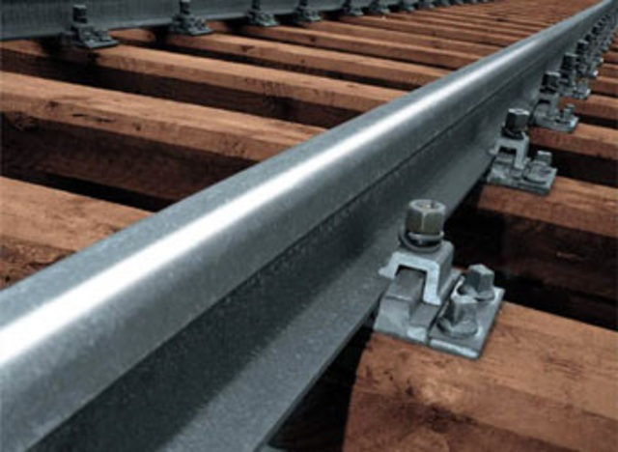
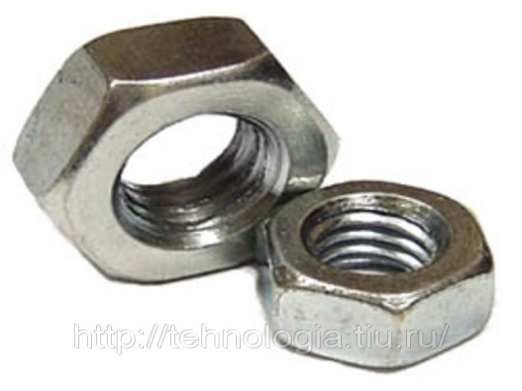
ЗА КАКИМ ДЕЛОМ ЗАСТАЛИ МУЖИКА?
Его застали за отвинчиванием гайки с железной дороги.
Он открутил гайку рельсы.

Slide 7
Гайки прикрепляют рельсы к шпалам.
Если гайки открутить, поезд сойдет с рельс,
и будет крушение. Погибнут люди.

Slide 8
ДЛЯ ЧЕГО МУЖИКУ БЫЛА НУЖНА ГАЙКА?
Он хотел сделать из нее грузило, чтобы ловить рыбу.

Slide 9
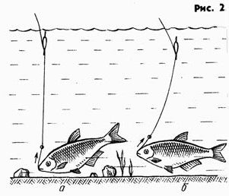
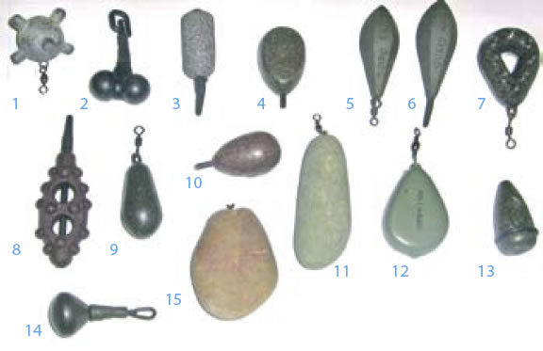
Грузило – груз, подвешиваемый на леске удочки. Чаще всего это кусочек свинца.

Slide 10
СЛЕДОВАТЕЛЬ ВЕРИТ МУЖИКУ?
«Послушай, братец, не прикидывайся ты мне идиотом, а говори толком. Нечего тут про грузила врать!»

Slide 11
ПОЧЕМУ МУЖИК УКРАЛ ГАЙКУ?
«Свинец на дороге не найдешь, купить надо, а гвоздик не годится. Лучше гайки и не найтить... И тяжелая, и дыра есть.»
Мужик беден. У него нет денег на свинец, из которого делают грузила.

Slide 12
К ЧЕМУ МОГЛО ПРИВЕСТИ ОТВИНЧИВАНИЕ ГАЙКИ?
«Разве ты не понимаешь, глупая голова, к чему ведет это отвинчивание? Не догляди сторож, так ведь поезд мог бы сойти с рельсов, людей бы убило! Ты людей убил бы!»

Slide 13
МУЖИК ПОНИМАЕТ, ЧТО МОГ УБИТЬ ЛЮДЕЙ?
«Ну! Уж сколько лет всей деревней гайки отвинчиваем и хранил господь, а тут крушение... людей убил... Ежели б я рельсу унес или, положим, бревно поперек ейного пути положил, ну, тогды, пожалуй, своротило бы поезд, а то... тьфу! гайка!
Да пойми же, гайками прикрепляется рельса к шпалам!»

Slide 14
МУЖИК РАНЬШЕ УЖЕ КРАЛ ГАЙКИ?
«Когда у тебя делали обыск, то нашли еще одну гайку... Эту в каком месте ты отвинтил и когда?»
«Я ее не отвинчивал, ее мне Игнашка, Семена кривого сын, дал. Это я про ту, что под сундучком, а ту, что на дворе в санях, мы вместе с Митрофаном вывинтили.»

Slide 15
ЧТО ДОЛЖЕН СДЕЛАТЬ СЛЕДОВАТЕЛЬ С МУЖИКОМ?
«Я должен взять тебя под стражу и отослать в тюрьму.»

Slide 16
МУЖИК ПОНЯЛ ЗА ЧТО ЕГО ХОТЯТ ПОСАДИТЬ В ТЮРЬМУ?
«В тюрьму... Было б за что, пошел бы, а то так... здорово живешь... За что? И не крал, кажись, и не дрался...»

Slide 17
КТО ТАКОЙ ЗЛОУМЫШЛЕННИК?
Злоумышленник – это человек, совершивший преступление, которое он заранее задумал.

Slide 18
ПОЧЕМУ РАССКАЗ НАЗВАН «ЗЛОУМЫШЛЕННИК»?
Главный герой рассказа – Денис Григорьев сделал плохое дело, которое могло привести к гибели людей. У него не было злого умысла при отвинчивании гаек.
Но следователь не поверил мужику. Он считал его злоумышленником.

